Slide 1
Star 项目汇报
se3-se1603小组

Slide 2
项目简介
Star 是一款类似于优酷的视频播放器。该视频播
放器提供了基于网络的视频播放，评论，收藏等
功能。

Slide 3
本学期完成成果
完善上学期用况“浏览并观看影视”的实现
从交互图中分析出状态机图
对系统进行架构设计
对系统进行详细设计
实现扩展用况“收藏影视”，“评论影视”，“搜索关键字”以及包含用况“登录”

Slide 4
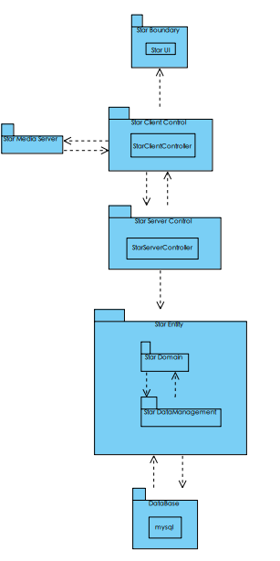
架构设计
系统采用客户端/服务器（C/S）架构，分层架构（表示层，应用逻辑层，领域层，数据管理层）进行设计。

Slide 5
关键技术
使用线程池实现服务端并发处理客户端的请求
使用JSON消息格式在客户端和服务端以及C++端和QML端传递消息
采用UDP协议实现网络连接，消息采用分包发送。
使用FFmpeg解码视频，SDL播放音频，QT播放视频

Slide 6
线程池
线程池可以创建一定数目的线程，而不需要一个客户端创建一个单独的线程，避免客
户端过多导致服务端创建相当大数量的线程。
线程池会对客户端的请求排队，当有任务到达时会分配空闲的线程处理请求。

Slide 7
使用JSON传递信息
JSON(JavaScript Object Notation) 是一种轻量级的数据交换格式。在开发中
主要使用JsonCpp库对对象进行构造与解析。在传递时转换成字符串，十分
的简便，也很容易理解

Slide 8
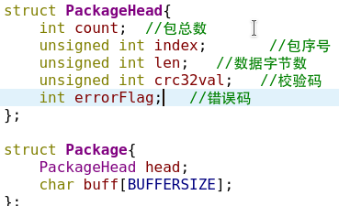
网络消息分包发送
使用UDP协议，Boost.Asio库进行网络消息的传递，分包发送消息，每个
包由包头和消息内容组成。
包头如图所示，每个包都会生成crc32校验码进行核对，确保消息的准确
性。

Slide 9
视频的解码播放
视频的播放使用FFmpeg,SDL和Qt实现：
  FFmpeg主要用来解码视频，将视频解码成视频和音频流。
  SDL用来播放解码出来的音频流。
  QPainter用来实现视频每一帧的显示。
视频的解码播放由三个线程实现：
  主线程显示视频的画面
  一个子线程实现视频的解码
  一个子线程实现音频的播放
  音视频的同步主要依靠时间戳来同步。

Slide 10
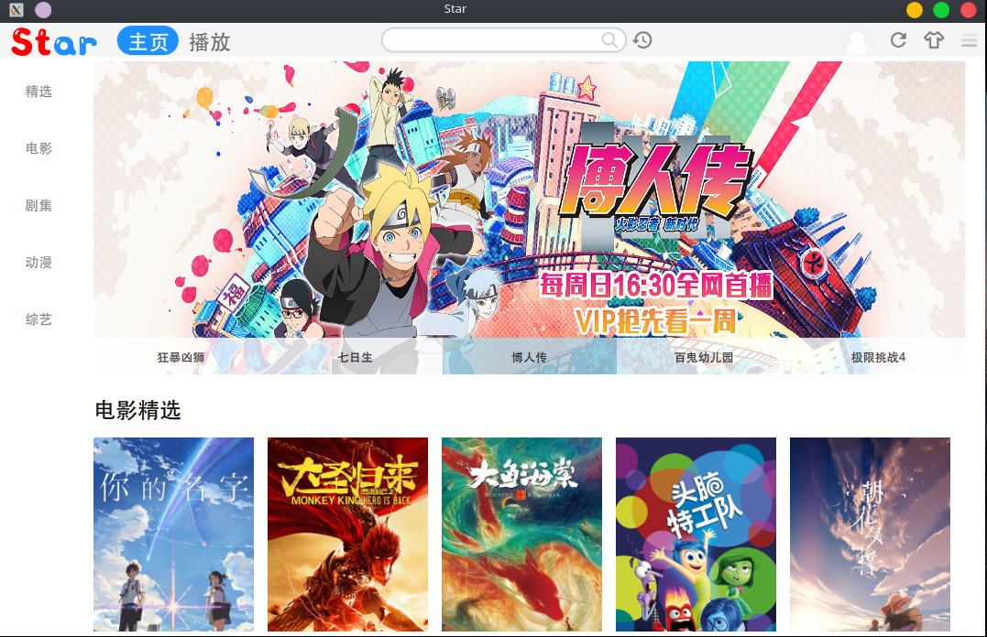
实现效果

Slide 11
运行展示

Slide 12
个人陈述
“开源软件杯”创新作品大赛
陈述人：徐丹
小组：se3-se1603

Slide 13
项目中的任务
需求阶段
参与涉众分析，讨论并进行用户分类
撰写自己理解的涉众需求，并与组员共同讨论各自需求并合并，得到最终版本
共同讨论编写愿景文档
用况建模阶段
共同讨论并分析用况
负责编写扩展用况——评论影视，并
画图
实现阶段
负责精选、动漫、播放界面的实现
实现影视评论的功能
推荐影视效果的实现
分析阶段
绘画评论影视的通信图与顺序图
共同讨论并评审组员们所写的通信图与
顺序图
共同画用户模块的分析类图

Slide 14
问题及解决方式
实现阶段的问题
播放界面的抽屉效果的实现，屏幕适应出错
初始化时，评论类在代管者类中获取不到影视与观众的指针
多界面的切换
解决方式
查看QT官方文档
查询CSDN等网站
利用StackView 解决了多界面的切换
设置一个bool值解决屏幕适应

Slide 15

用况片段——评论影视
参与者观众选择评论影视，输入评论内容，并请求发表评论，用况启动
{验证信息}
系统验证观众的登录状态
{添加评论}
系统添加评论记录
系统显示评论内容
如果观众选择继续评论，则重复用况1～5步
用况终止

Slide 16
对该用况的理解
对该用况的理解
该用况能作为一个扩展用况一下三点依据：
    该用况可以作为另一个用况的添加特征，并且独立与系统
    变成一个独立的用况，能使原用况更容易理解
    该用况的实现与否，不会影响系统的发布
  用况价值
  评论影视是为了让观众随时随地的发表评论，与他人互动，提升观众观看
  乐趣

Slide 17
收获
利用StackView进行多个界面的切换，简洁方便
进一步了解了客户/服务端的通信过程
编码能力获得了进步
了解到了软件开发的完整流程
学会Json数据的传递

Slide 18
个人陈述
“开源软件杯”创新作品大赛
陈述人：董梦丹
小组：se3-se1603

Slide 19
参加的工作
分析阶段：
编写扩展用况“收藏影视”，包含用况“登录”。
画扩展用况“收藏影视”的分析通信图，分析顺序图和实现顺序图。
画包含用况“登录”的分析通信图，分析顺序图和实现顺序图。
共画用户部分的分析类图。
实现阶段：
1.实现综艺界面、用户模块的界面。
2.实现用户登录、注册、收藏、历史记录功能，实现本地历史记录功能。

Slide 20
对包含用况“登录”的理解
用况基本流：
1.观众选择登录，用况启动
2.系统提示观众输入登录信息
3.观众输入登录信息，请求登录
{验证登录信息}
4.系统验证登录信息，并将结果反馈给观众
5.系统执行登录，显示用户信息
6.用况回到包含用况的下个扩展点
用况的价值：
观众登录后，系统会对观众有唯一的身份识
别，并向观众提供许多只有登录后才能进行的操作。
对该用况为包含用况的依据：
1.从来不具有包含它的用例的知识
2.决不只被一个用例所包含

Slide 21
遇到的问题
软件分析遇到的问题：
对扩展用况、包含用况理解与编
写有疑问。
解决过程：
参考《User Case》和《Object-Oriented Systems
Analysis and Design Using UML》等书
小组共同讨论

Slide 22
遇到的问题
软件实现遇到的问题：
1.变化窗口大小时屏幕适应有问题
2.用户收藏、历史记录为空时，读取到界面
上会导致程序崩溃。
解决过程：
1.判断窗口大小，通过改变间距来自适应屏
幕。
2.当用户相关记录为空时，传一个空格字符防止程序读空。
未解决：
1.界面刷新延迟
2.服务器无法识别不同的本地记录

Slide 23
个人小结
通过这个项目：
学会了如何利用Json对象传输信息
对健壮性分析、状态机模型有了更深的理解
对数据库的操作更加熟悉
认识到了团队合作的重要性

Slide 24
个人陈述
“开源软件杯”创新作品大赛
陈述人：古长蓉
小组：se3-se1603

Slide 25
参与工作
实现用况搜索关键字
绘制用况搜索关键字的用况图、通信图、分析顺序图、实现顺序图、分析类图
编写剧集Drama服务端与客户端代码

Slide 26
对用况搜索关键字的理解
用况的价值
搜索关键字为观众提供了更便捷的查找影视的方式，节约了观众的时间。
用况内部逻辑
用户选择搜索，输入关键字（影视名称、演员、导演），系统获取关键字并将关键字打包为Json 对象发送到服务端。在服务端，通过遍历存储影视、演员和导演的map并与解析后的值进行匹配，将获取的信息返回给客户端，最后解析对应的Json对象并将结果显示在搜索界面上。

Slide 27
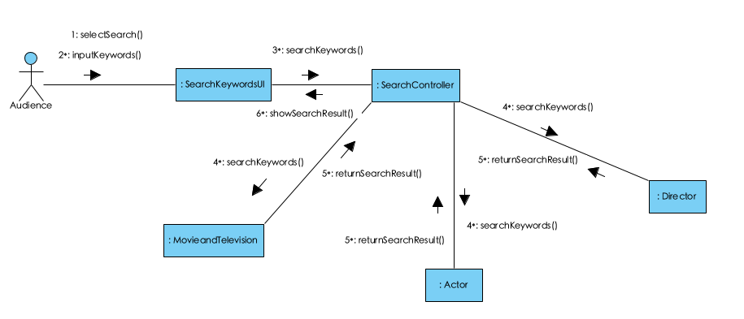
通信图

Slide 28
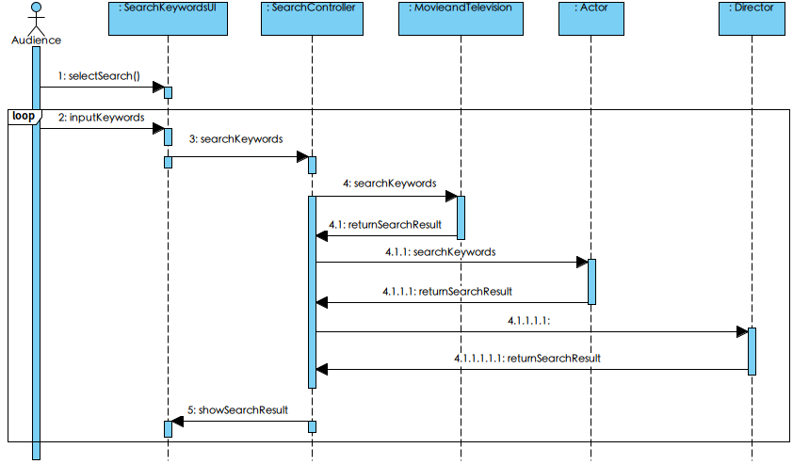
分析顺序图

Slide 29
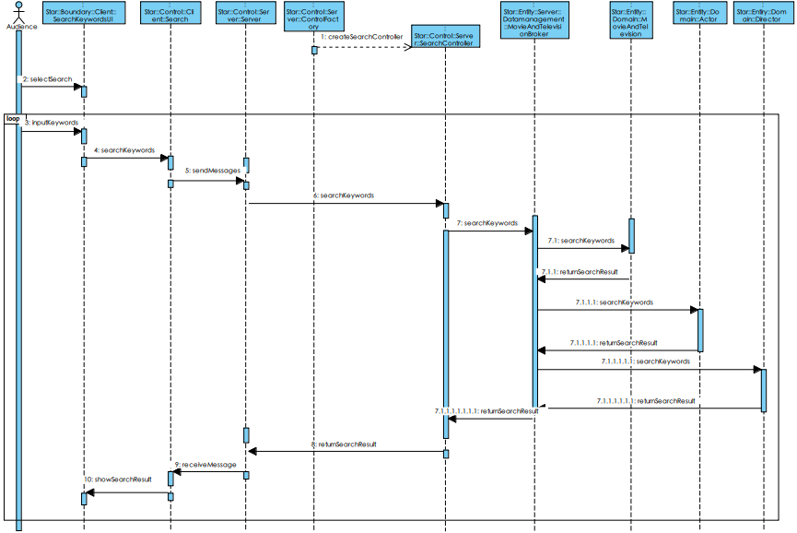
实现顺序图

Slide 30
遇到的问题和解决过程
客户端与服务端数据传输问题
第一次使用Json传输对象，虽然整体实现逻辑很清晰，但是实现过程中的数据传输就遇到了问题。
解决途径：通过一步一步输出获取到的内容，并打印出来，或者通过debug调式确定错误位置，最终解决问题。
搜索后获取内容的显示
观众输入的关键字具有随机性，在服务端遍历不同的map获取到内容并发送到客户端并进行解析之后，客户端不能处理电影、剧集、演员和导演不同的显示方式。
解决途径：我们通过在传入客户端的Json对象中加入键值对“type：值”表示不同的数据类型，在客户端最这个“type”属性进行解析，最后解决问题。

Slide 31
个人小结
学会使用StackView等Qt控件，使用Json对象传输信息。
学会如何与小组成员合作开发项目，积极与小组成员讨论。
自主解决开发过程中的问题，在自己的任务范围内遇到困难，能够通过查找相关文档、博文等方式解决，并反思错误原因。
理解健壮性分析、面向对象技术在实际开发过程中的应用

Slide 32
Thank you!

